Slide 1
Methode9:pH en proeven op Klascement

Slide 2
Methode9: pH en proeven klascement
Klascement
KLIK – KLIK – KLIK – KLIK - KLIK

Slide 3
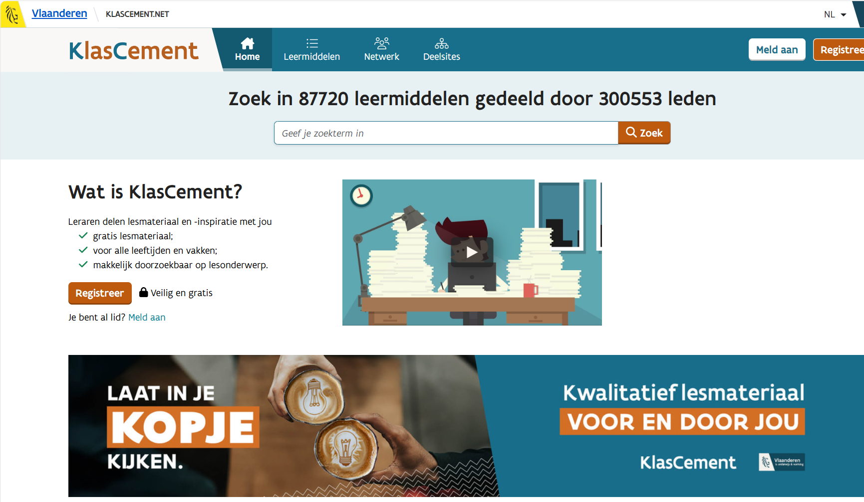

Slide 4
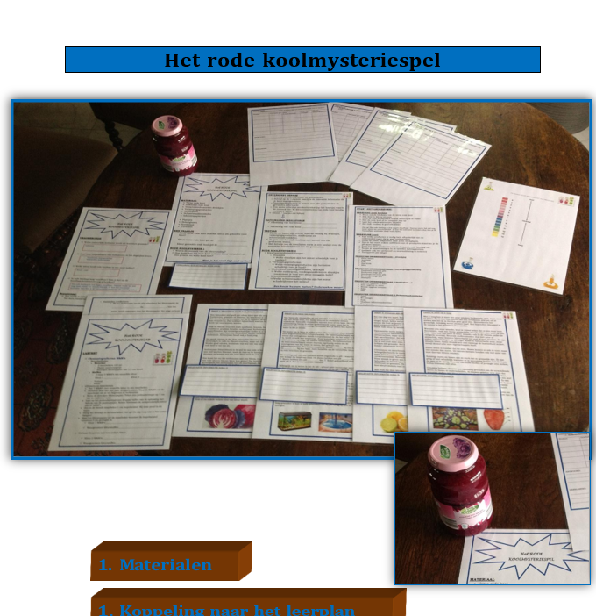

Slide 5
